Slide 1
Aukciós webalkalmazás ASP.NET-ben
FENYVESI PÉTER
KONZULENS: TÓTH TIBOR

Slide 2
Specifikáció
Felhasználókezelés
Felhasználók árukat licitre bocsájthatnak
Más felhasználók termékeire licitálhatnak
Adatok perzisztens tárolása

Slide 3
Felhasznált technológiák
ASP.NET 4.6
  MVC 5
  ASP.NET Identity
Razor
Entity Framework
  Code First

Slide 4
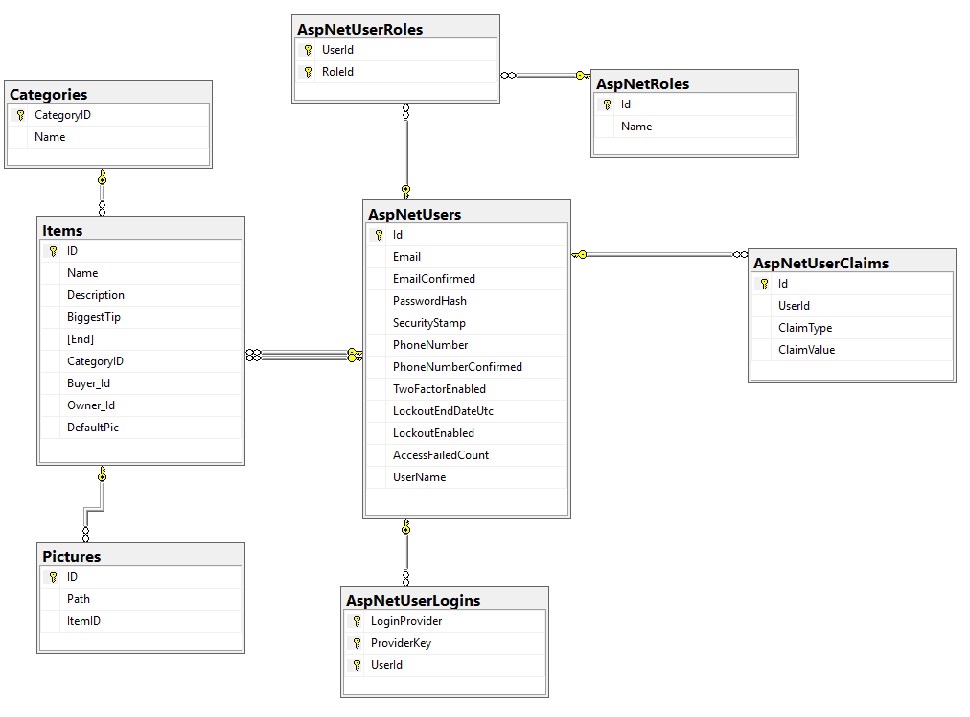
Model

Slide 5
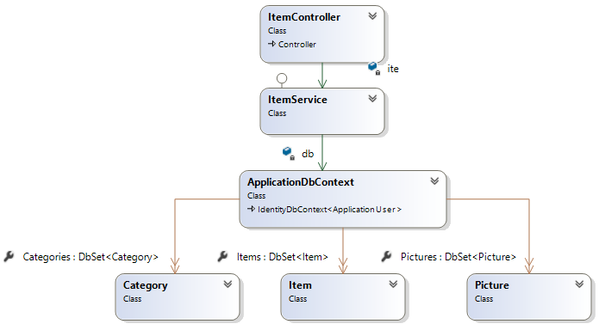
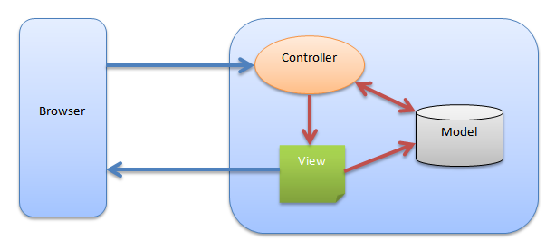
MVC + Service Layer
Controller csak a modellt továbbadja
Üzleti logika?

Slide 6
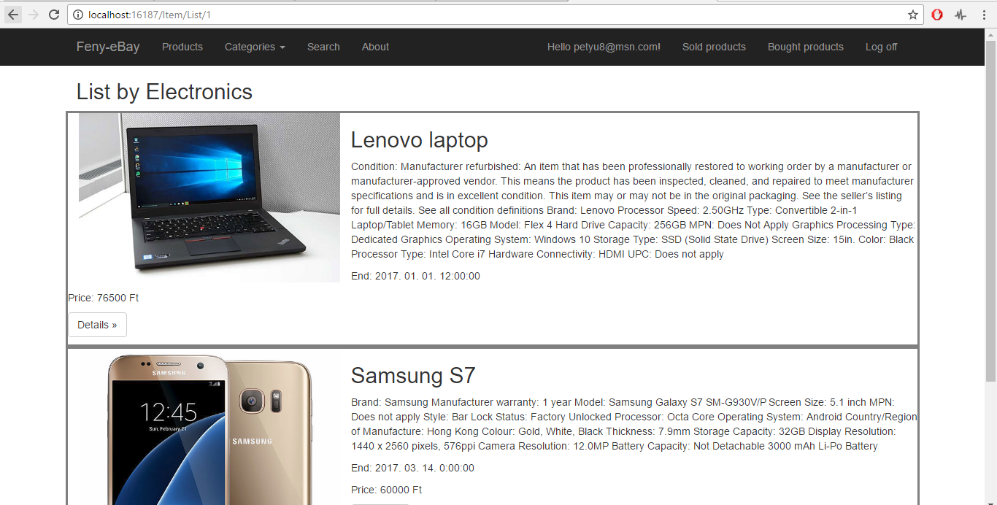

Slide 7
Köszönöm a figyelmet!
Kérdések?
Fenyvesi Péter
G7CQ2D

